Slide 1
UNIVERSIDAD NACIONAL EXPERIMENTAL DE GUAYANA
FUNDAUNEG
DIPLOMADO EN FORMACIÓN DOCENTE
EVALUACIÓN DE LOS APRENDIZAJES
Profesora Nellys Medina

Slide 2
PROPÓSITO DEL MÓDULO
La evaluación de los aprendizajes tiene por finalidad contribuir al mejoramiento de las características los procesos de enseñanza y aprendizaje, en tal sentido, debe aplicarse antes, durante y después de estos momentos permitiendo la regulación de las interacciones de los actores y recursos utilizados, mostrar las dificultades y conflictos que se van presentando en las estrategias y contenidos, investigar las causas de los mismos y actuar oportunamente sin esperar que el proceso concluya, a saber, es esencialmente de naturaleza formativa.

Slide 3
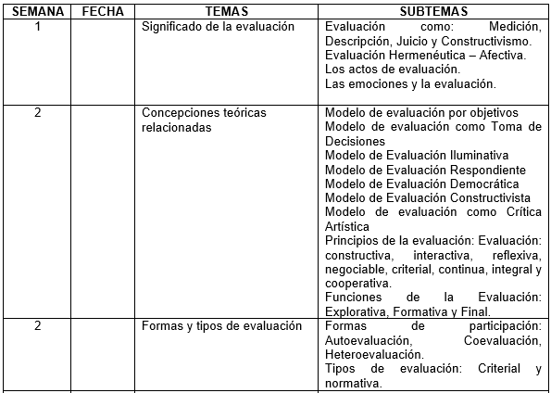
CONTENIDO Y CRONOGRAMA DE ACTIVIDADES

Slide 4
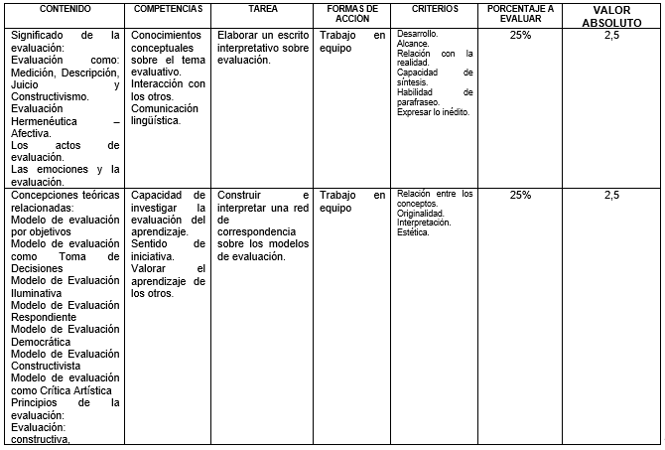
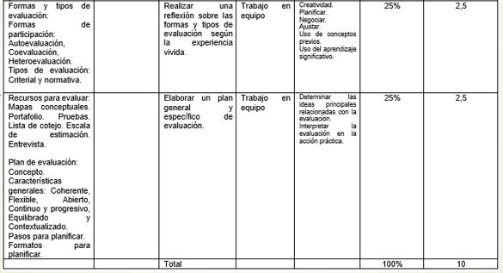
PLAN DE EVALUACIÓN

Slide 5
PREÁMBULO
TEORÍAS PEDAGÓGICAS

Slide 6
Teoría del desarrollo cognitivo
Sensorimotor, preoperacional, operaciones concretas y operaciones formales
El estudiante construye su propio conocimiento a través de la interacción con el entorno
Zona de desarrollo próximo (ZDP)
Distancia entre lo que un niño puede hacer solo y lo que puede hacer con ayuda
Resaltó la importancia de la interacción social y el lenguaje en el aprendizaje
Aprendizaje por descubrimiento
Andamiaje
Currículo espiral
Jean Piaget
Lev Vygotsky
Jerome
Bruner

Slide 7
David Ausubel (Aprendizaje Significativo)
El aprendizaje es más efectivo cuando la nueva información se relaciona con los conocimientos previos del estudiante
Organizadores previos: Sugirió el uso de conceptos introductorios para facilitar la asimilación de nuevos contenidos
Burrhus Frederic Skinner (Conductismo)
Condicionamiento operante: Aplicó los principios del refuerzo y el castigo al aprendizaje escolar
Programas de refuerzo: Desarrolló técnicas de enseñanza programada y el uso de recompensas para motivar el aprendizaje.
Albert Bandura (Teoría Social Cognitiva)
Aprendizaje social u observacional: Demostró que los estudiantes aprenden observando e imitando a otros.
Autoeficacia: Introdujo el concepto de autoeficacia, la creencia en la propia capacidad para aprender o realizar tareas.

Slide 8
María Montessori
Creó un enfoque educativo basado en la autonomía, el aprendizaje autodirigido y el respeto por el ritmo individual del niño
Ambiente preparado: Subrayó la importancia de un entorno adaptado a las necesidades y etapas del desarrollo infantil.
Lawrence Kohlberg
Desarrollo moral
Propuso una teoría sobre las etapas del desarrollo moral, que influyó en la educación en valores y ética.
Howard Gardner
Teoría de las inteligencias múltiples
Lingüística, lógico-matemática, espacial, musical, corporal kinestésica, interpersonal, intrapersonal, naturalista.
John Dewey
Aprendizaje experiencial
Escuela activa

Slide 9
 | BATMAN
BUHO | KIKI

Slide 10
Tema I: Significado de la Evaluación
Evaluación como: Medición, Descripción, Juicio y Constructivismo.
Evaluación Hermenéutica – Afectiva.
Los actos de evaluación.

Slide 11
EVOLUCIÓN DE DEFINICIÓN DE EVALUACIÓN
EVALUACIÓN POSITIVISTA
EVALUACIÓN POSTPOSITIVISTA
ESTADÍSTICA
PSICOLOGÍA EXPERIMENTAL
PARADIGMA SOCIOCULTURAL
PARADIGMA SOCIOAFECTIVO
PSICOMETRÍA
EVALUACIÓN FENOMENOLÓGICA
HERMENÉUTICA
TECNIFICACIÓN DE LOS PROCEDIMIENTOS DE EVALUACIÓN

Slide 12
INTERPRETAR
MEDIR
PRIMERA : MEDICIÓN
CUARTA: CONSTRUCTIVISTA
CUATRO GENERACIONES DE EVALUACIÓN
TERCERA: JUICIOS
SEGUNDA: DESCRIPCIÓN
JUZGAR
DESCRIBIR

Slide 13
SIGNIFICADO DE LA EVALUACIÓN
Se entiende como una actividad sistemática y continua integrada a la propia realidad educativa, con el fin de aproximarse al conocimiento de la misma, para mejorarla globalmente o a algunos de sus componentes y para valorar sus méritos o sus logros de forma que facilite la máxima ayuda y orientación a los participantes. (Alves y Acevedo, 2002, p.26).
La evaluación de las competencias es una experiencia significativa de aprendizaje y formación, que se basa en la determinación de los logros y los aspectos a mejorar en una persona respecto a cierta competencia, según criterios acordados y evidencias pertinentes, en el marco del desempeño de esa persona en la realización de actividades y/o el análisis, comprensión y resolución de problemas del contexto profesional, social, disciplinar e investigativo, considerando el saber ser, el saber conocer, el saber hacer y el saber convivir. (Tobón, S., Pimienta, J. y García, J. 2010. p. 116 )

Slide 14
Evaluación Hermenéutica – Afectiva

Slide 15
Evaluación Hermenéutica – Afectiva

Slide 16
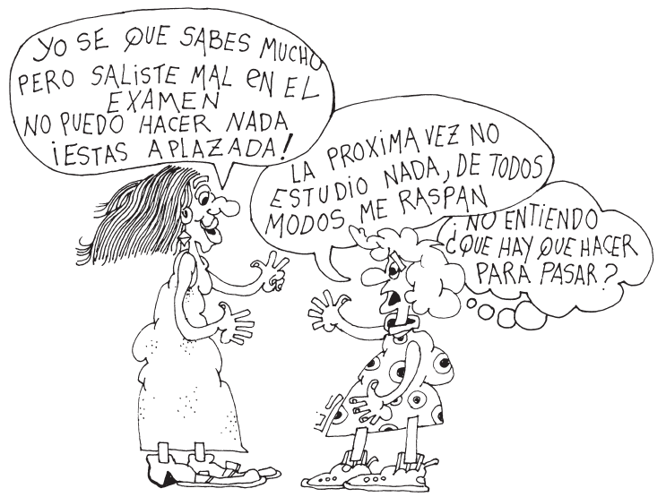
ACTOS DE EVALUACIÓN VERBALES EXCLUYENTES
(Avendaño, I. 2009)
Alves y Acevedo. (2002, p.56).

Slide 17
TEMA 2. Concepciones Teóricas Relacionadas

Slide 18
Modelo de Evaluación por Objetivos
Modelo de evaluación como Crítica Artística
Modelo de evaluación como Toma de Decisiones
CONCEPCIONES TEÓRICAS
Modelo de Evaluación Constructivista
Modelo de Evaluación Iluminativa
Modelo de Evaluación Democrática
Modelo de Evaluación Respondiente

Slide 20
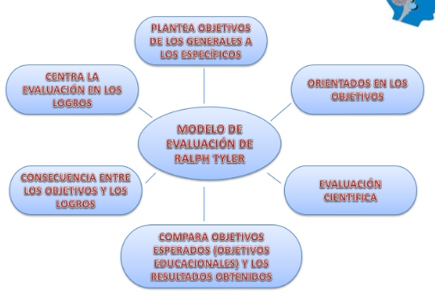
EVALUACIÓN ORIENTADA A OBJETIVOS

Slide 21
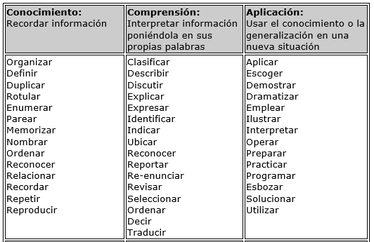
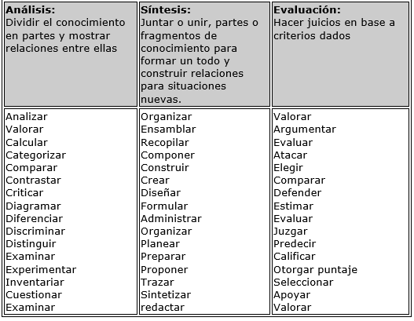
TAXONOMÍA DE BLOOM
VERBOS PARA ELABORAR OBJETIVOS

Slide 22
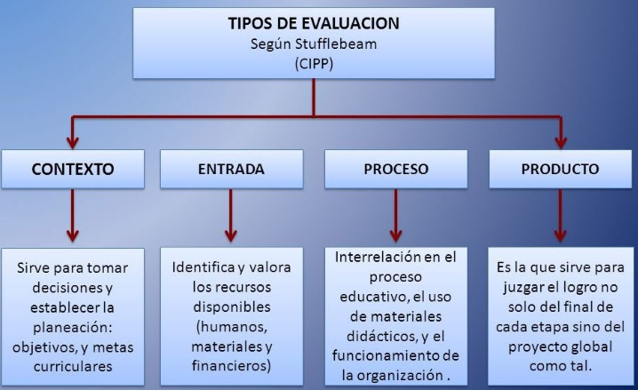
Modelo de evaluación como Toma de Decisiones

Slide 23
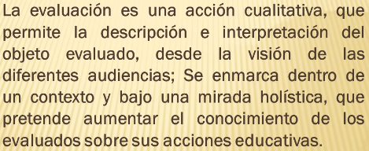
INSTRUMENTOS
OBSERVACIÓN
ENTREVISTA
MODELO DE EVALUACIÓN ILUMINATIVA
Parlett y Hamilton (1972- 1976)
CONVERSACIONES INFORMALES
CUESTIONARIOS
DEBATES

Slide 24
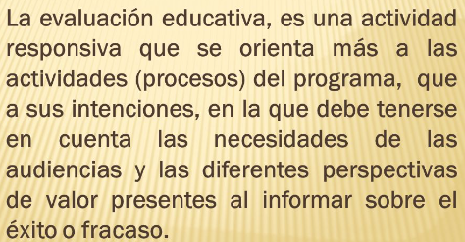
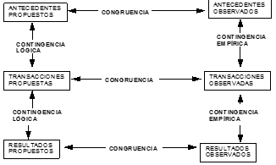
MODELO DE EVALUACIÓN RESPONDIENTE
Robert Stake
MATRIZ DE DESCRIPCIÓN Y JUICIOS

Slide 25
INTIMIDAD
PRIVACIDAD
SEGURIDAD
CONFIDENCIALIDAD
MODELO DE EVALUACIÓN DEMOCRÁTICA
COMPARTIDA
DERECHO A SABER
ACCECIBILIDAD
NEGOCIACIÓN

Slide 26
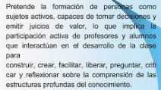
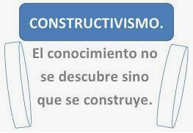
MODELO DE EVALUACIÓN CONSTRUCTIVISTA
(Lincoln & Guba, 1985)

Slide 27
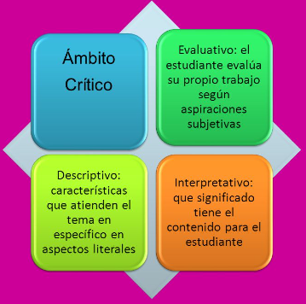
MODELO DE EVALUACIÓN COMO CRÍTICA ARTÍSTICA
Elliot Eisner

Slide 28
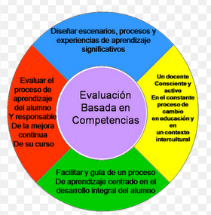

Slide 29
TEMA 3. Formas y Tipos de Evaluación

Slide 30
CLASIFICACIÓN DE LA EVALUACIÓN
EXPLORATIVA
DIAGNÓSTICA
ORIENTADORA
FINALIDAD
SUMATIVA
PREDICTIVA
FUNCIÓN
FORMATIVA
CONTROL
AUTOEVALUACIÓN
SEGUIMIENTO
AGENTES
HETEROEVALUACIÓN
INICIAL
COEVALUACIÓN
MOMENTO
PROCESUAL
CUALITATIVA
FINAL
ENFOQUE
CUANTITATIVA
CUALITATIVA-CUANTITATIVA

Slide 31
CONSTRUCTIVA
INTERACTIVA
REFLEXIVA
PRINCIPIOS DE LA EVALUACIÓN
NEGOCIABLE
CRITERIAL
CONTINUA
COOPERATIVA
INTEGRAL

Slide 32
TEMA 4. Recursos Para Evaluar

Slide 33
INSTRUMENTOS CUANTITATIVOS
INSTRUMENTOS CUALITATIVOS
MEDIOS EVALUATIVOS

Slide 34
INSTRUMENTOS

Slide 35
RÚBRICA PARA EVALUAR UN MAPA CONCEPTUAL DE HERMENÉUTICA AFECTIVA
Criterios de Evaluación | Excelente (4 puntos) | Bueno (3 puntos) | Regular (2 puntos) | Deficiente (1 punto)
Estructura del Mapa Conceptual | El mapa muestra una estructura clara y lógica, con una jerarquía adecuada de conceptos y relaciones. | La estructura del mapa es comprensible y presenta una buena organización de conceptos y relaciones. | La estructura del mapa es algo confusa, con cierta falta de jerarquía en los conceptos y relaciones. | La estructura del mapa es caótica y dificulta la comprensión de los conceptos y relaciones.
Precisión de Conceptos | Los conceptos están claramente definidos y relacionados de manera precisa y relevante. | La mayoría de los conceptos están bien definidos y relacionados de forma adecuada. | Algunos conceptos carecen de precisión en su definición y relación con otros. | Los conceptos son vagos y poco relacionados entre sí.
Claridad de Relaciones | Las relaciones entre los conceptos son precisas, relevantes y bien representadas en el mapa. | La mayoría de las relaciones entre conceptos son claras y pertinentes. | Algunas relaciones entre conceptos son confusas o poco relevantes. | Las relaciones entre conceptos son ambiguas o inexistentes.
Visualización y Diseño | El mapa conceptual es visualmente atractivo, con un diseño claro y fácil de leer. | El diseño del mapa es adecuado y facilita la comprensión de los conceptos. | El diseño del mapa es básico y podría mejorarse en términos de presentación visual. | El diseño del mapa es poco atractivo y dificulta la lectura y comprensión.
Referencias y Fuentes | El mapa conceptual incluye referencias precisas a las fuentes utilizadas para construirlo. | Se incluyen algunas referencias a fuentes relevantes en el mapa conceptual. | Las referencias a fuentes son escasas o poco precisas en el mapa conceptual. | No se incluyen referencias a fuentes en el mapa conceptual.
Escala de Evaluación:
Excelente (4 puntos): Cumple con todos los criterios de evaluación de manera excepcional.
Bueno (3 puntos): Cumple con la mayoría de los criterios de evaluación de manera satisfactoria.
Regular (2 puntos): Cumple con algunos criterios de evaluación, pero presenta áreas de mejora.
Deficiente (1 punto): No cumple con la mayoría de los criterios de evaluación y requiere una revisión significativa.

Slide 36
Lista de Cotejo para Evaluar una Monografía de la Evaluación por Objetivos
Criterios de Evaluación | Sí (1 punto) | No (0 puntos)
1. Presentación: La monografía está correctamente estructurada y presenta una portada bajo la normativa de la universidad
2. Introducción: La introducción presenta el tema de la evaluación por objetivos y el propósito de la monografía.
3. Marco Teórico: El marco teórico presenta una revisión de la literatura relevante sobre la evaluación por objetivos.
4. Objetivos de Aprendizaje: La monografía especifica los objetivos de aprendizaje que se van a evaluar.
5. Metodología: La monografía describe la metodología utilizada para evaluar los objetivos de aprendizaje.
6. Instrumentos de Evaluación: La monografía describe los instrumentos de evaluación utilizados para evaluar los objetivos de aprendizaje.
7. Resultados: La monografía presenta los resultados de la evaluación de los objetivos de aprendizaje.
8. Análisis e Interpretación: La monografía incluye un análisis e interpretación de los resultados de la evaluación.
9. Conclusiones: La monografía presenta conclusiones claras y relevantes sobre la evaluación de los objetivos de aprendizaje.
10. Referencias La monografía incluye una lista de referencias completa y actualizada.
Escala de Evaluación:
Excelente (10-9 puntos): La monografía cumple con todos los criterios de evaluación de manera excepcional.
Bueno (8-7 puntos): La monografía cumple con la mayoría de los criterios de evaluación de manera satisfactoria.
Regular (6-5 puntos): La monografía cumple con algunos criterios de evaluación, pero presenta áreas de mejora.
Deficiente (4-0 puntos): La monografía no cumple con la mayoría de los criterios de evaluación y requiere una revisión significativa.

Slide 37
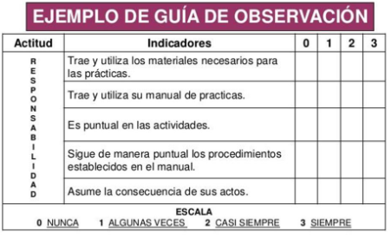

Slide 38
REGISTRO ANECDÓTICO
Nombre y Apellido: ________________ Evento: ___________________________
Fecha | Observación | Fortalezas | Áreas de Mejora
2024-04-15 | Durante la clase de evaluación de los aprendizajes, el estudiante demostró un buen conocimiento de los diferentes tipos de evaluación. | Fortalezas: Conocimiento de los tipos de evaluación, participación activa en la clase. | Áreas de Mejora: Necesita mejorar su capacidad de aplicar los conceptos teóricos a situaciones prácticas.
2024-04-17 | El estudiante presentó su plan de evaluación para una unidad didáctica en la clase. Su plan fue claro y bien estructurado, pero tuvo dificultades para justificar la elección de los instrumentos de evaluación. | Fortalezas: Claridad y estructura en el plan de evaluación. | Áreas de Mejora: Necesita mejorar su capacidad de justificar las decisiones tomadas en el plan de evaluación.
2024-04-22 | El estudiante participó en un taller práctico sobre la aplicación de instrumentos de evaluación. Demostró habilidades técnicas en la aplicación de las herramientas, pero tuvo dificultades para interpretar los resultados. | Fortalezas: Habilidades técnicas en la aplicación de instrumentos de evaluación. | Áreas de Mejora: Necesita mejorar su capacidad de interpretar y analizar los resultados de los instrumentos de evaluación.
2024-04-24 | El estudiante presentó su evaluación de una unidad didáctica en la clase. Su presentación fue clara y bien organizada, pero tuvo dificultades para relacionar los resultados de la evaluación con los objetivos de aprendizaje. | Fortalezas: Claridad y organización en la presentación. | Áreas de Mejora: Necesita mejorar su capacidad de relacionar los resultados de la evaluación con los objetivos de aprendizaje.
Escala de Evaluación:
Excelente (10-9 puntos): El estudiante demuestra un alto nivel de conocimientos y habilidades en la evaluación de los aprendizajes, con pocas o ninguna área de mejora.
Bueno (8-7 puntos): El estudiante demuestra un buen nivel de conocimientos y habilidades en la evaluación de los aprendizajes, con algunas áreas de mejora identificadas.
Regular (6-5 puntos): El estudiante demuestra un nivel aceptable de conocimientos y habilidades en la evaluación de los aprendizajes, con varias áreas de mejora identificadas.
Deficiente (4-0 puntos): El estudiante presenta dificultades significativas en la evaluación de los aprendizajes, con muchas áreas de mejora identificadas.

Slide 39
REGISTRO DE ACTITUD
Fecha | Actitud del Estudiante | Comentarios del Docente
2024-04-15 | El estudiante mostró interés y entusiasmo al iniciar la actividad de la matriz de crítica artística. | El estudiante está demostrando una actitud positiva y está dispuesto a aprender.
2024-04-17 | El estudiante trabajó con concentración y se esforzó por entender los criterios de evaluación. | El estudiante está demostrando un compromiso con la actividad y está dispuesto a esforzarse por alcanzar el éxito.
2024-04-22 | El estudiante participó activamente en la discusión en grupo y aportó ideas interesantes. | El estudiante está demostrando una actitud colaborativa y está dispuesto a trabajar en equipo.
2024-04-24 | El estudiante presentó su matriz de crítica artística con confianza y claridad. | El estudiante está demostrando una actitud segura y está dispuesto a mostrar su trabajo al resto de la clase.
Escala de Evaluación: Excelente (10-9 puntos): El estudiante demuestra una actitud positiva, colaborativa y segura durante todo el proceso de la matriz de crítica artística. Bueno (8-7 puntos): El estudiante demuestra una actitud positiva y comprometida durante la mayor parte del proceso de la matriz de crítica artística, con algunos momentos de falta de confianza o concentración. Regular (6-5 puntos): El estudiante demuestra una actitud variable durante el proceso de la matriz de crítica artística, con momentos de falta de concentración o interés. Deficiente (4-0 puntos): El estudiante presenta una actitud negativa o desinteresada durante el proceso de la matriz de crítica artística, lo que afecta su rendimiento y el de sus compañeros.

Slide 40
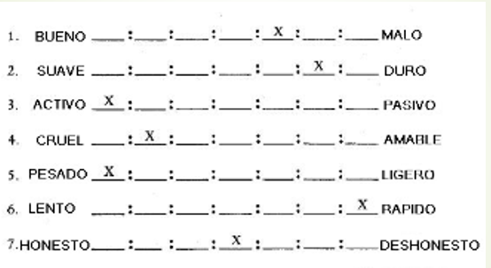
DIFERENCIAL SEMÁNTICO

Slide 41
Número | Afirmación | Total de Respuestas | Muy de Acuerdo | De Acuerdo | En Desacuerdo | Muy en Desacuerdo
1 | La evaluación por objetivos permite identificar las fortalezas y debilidades de los estudiantes. | 50 | 30 | 15 | 4 | 1
2 | La evaluación por objetivos mejora el proceso de enseñanza-aprendizaje. | 50 | 35 | 10 | 3 | 2
3 | La evaluación por objetivos ayuda a los estudiantes a alcanzar los aprendizajes esperados. | 50 | 40 | 8 | 1 | 1
4 | La evaluación por objetivos es una herramienta efectiva para medir el rendimiento académico. | 50 | 30 | 15 | 4 | 1
5 | La evaluación por objetivos promueve la retroalimentación entre el docente y el estudiante. | 50 | 45 | 4 | 1 | 0
6 | La evaluación por objetivos fomenta la responsabilidad individual y colectiva en el proceso de aprendizaje. | 50 | 40 | 8 | 1 | 1
7 | La evaluación por objetivos es una herramienta útil para planificar las actividades de enseñanza. | 50 | 35 | 10 | 4 | 1
8 | La evaluación por objetivos ayuda a los estudiantes a desarrollar habilidades de autorregulación. | 50 | 40 | 6 | 3 | 1
9 | La evaluación por objetivos mejora la comunicación entre el docente y los estudiantes. | 50 | 45 | 4 | 1 | 0
10 | La evaluación por objetivos es una herramienta valiosa para mejorar la calidad de la educación. | 50 | 40 | 8 | 1 | 1
DIFERENCIAL SEMÁNTICO
Escala de Evaluación:
Excelente (10-9 puntos): El estudiante demuestra un alto nivel de conocimiento y comprensión de la evaluación por objetivos, con un promedio de más de 4 puntos en todas las categorías.
Bueno (8-7 puntos): El estudiante demuestra un buen nivel de conocimiento y comprensión de la evaluación por objetivos, con un promedio de entre 3 y 4 puntos en todas las categorías.
Regular (6-5 puntos): El estudiante demuestra un nivel aceptable de conocimiento y comprensión de la evaluación por objetivos, con un promedio de entre 2 y 3 puntos en todas las categorías.
Deficiente (4-0 puntos): El estudiante presenta dificultades en el conocimiento y comprensión de la evaluación por objetivos, con un promedio de menos de 2 puntos en todas las categorías.

Slide 42
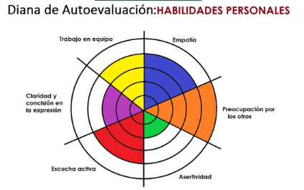

Slide 44
VERDADERO Y FALSO
PAREO
PRUEBAS OBJETIVAS
COMPLETACIÓN
SELECCIÓN MULTIPLE
PROCEDIMIENTOS DE LA EVALUACIÓN CUANTITATIVA
SELECCIÓN SIMPLE
PRUEBAS DE ENSAYO
PREGUNTAS
EXPLICACIONES
PRUEBAS ORALES
DRAMATIZACIONES
PRUEBAS PRÁCTICAS
LABORATORIOS

Slide 45
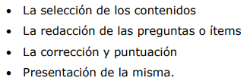
PASOS PARA ELABORAR PRUEBAS OBJETIVAS
Selección simple:
Se caracteriza por presentar una sola respuesta correcta y una serie de distractores.
Ítem 1. Indique la región de Venezuela donde se ubican la mayor cantidad
De represas que producen energía eléctrica?
Monagas ()
Anzoátegui ()
Bolívar (X)
Carabobo ()
De selección múltiple:
Hay más de una respuesta verdadera entre diferentes
alternativas.
De verdadero o falso:
Se debe determinar la corrección o incorrección de un grupo de respuestas.
Ítem 3. Indique cual la verdad o falsedad de los siguientes enunciados
Tareas (X)
Afectividad ()
Exposiciones (X)
Autoevaluación ()
Enunciado | V | F
La capital de Bolívar es Caracas
La capital de Carabobo es Valencia
La capital de Monagas es Maturín
La capital de Anzoátegui es el Tigre

Slide 46
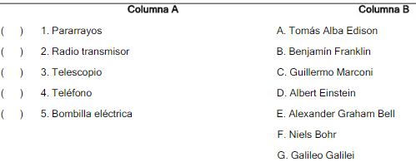
Prueba de completación
Consta de una pregunta incompleta que el estudiante completa con una palabra o frase.
Prueba de Pareo
Indique en la columna A el inventor de la columna B que corresponda.
Ítem 4. La familia es la _________ fundamental de la _________.
Ítem 5. La fórmula química para el agua es _________.
Pruebas de ensayo
Pruebas prácticas
Las pruebas prácticas son evaluaciones donde el alumno es indagado a través de preguntas para que realice una manipulación demostrando sus
destrezas sobre la tarea encomendada.
Las pruebas de ensayo son evaluaciones escritas donde el alumno es indagado a través de preguntas o pedido de explicaciones sobre un tema, o se le plantea un problema, para que no exponga sus conocimientos teóricos solamente, sino que los organice, ejemplifique, explicite sus consecuencias, compare
Elabore un gráfico de sectores, barras y circular con el uso del
SPSSX.
1. Explique por qué pudo darse la democracia venezolana en el contexto histórico.

Slide 47
CUESTIONARIOS
MAPA CONCEPTUAL
MAPA MENTAL
RESOLUCIÓN DE PROBLEMAS
MONOGRAFÍAS
PEQUEÑAS INVESTIGACIONES
PORTAFOLIO
PRUEBAS ORALES
MEDIOS EVALUATIVOS

Slide 48
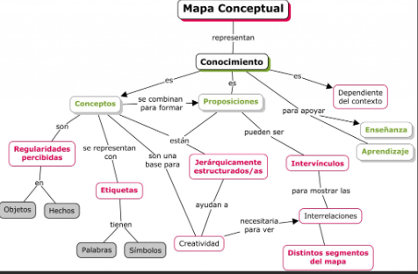

Slide 49
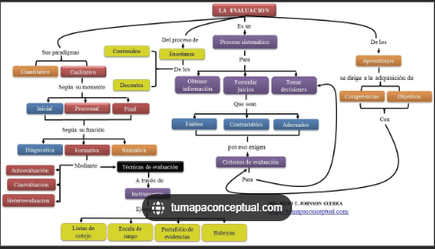

Slide 50
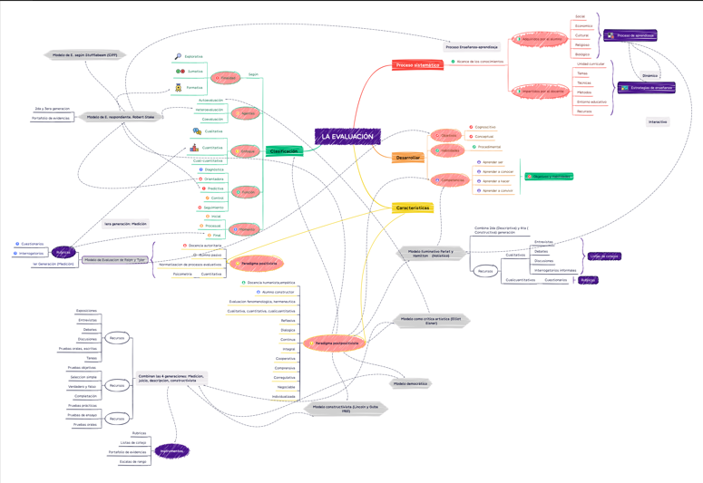

Slide 51
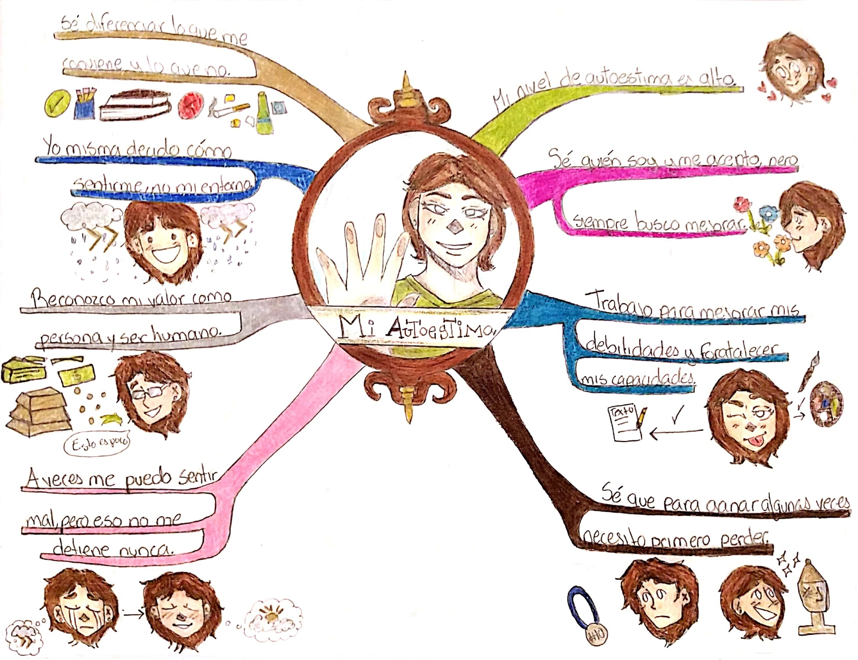
ELABORADO POR: ANTONELLA PALAZZO

Slide 53
INDIVIDUAL
EXPOSICIONES
INDIVIDUAL
GRUPO
ENTREVISTA
NOTAS DE CAMPO
GRUPO
OBSERVACIÓN
RECURSOS CUALITATIVOS PARA EVALUAR
ESTRUCTURADA
EXTERNA
EN PROFUNDIDAD
TAREA
SEMI ESTRUCTURADA
DEBATES
DISCUSIONES
INTERNA
Alves y Acevedo. (2002, p. 113)

Slide 54
TAREA 2: MIS REFLEXIONES
DESDE SU EXPERIENCIALIDAD REFLEXIONE CÓMO HA SIDO SU ACCIONAR EN CUANTO A LOS INSTRUMENTOS DE EVALUACIÓN.
ENTRE LOS INSTRUMENTOS CUALITATIVOS Y CUANTITATIVOS POR CUÁL SE INCLINA. ARGUMENTE.
¿CON Cuál DE LOS INSTRUMENTOS O MEDIOS SE IDENTICA? ARGUMENTE

Slide 55
TEMA 5. Plan de Evaluación

Slide 56
Es un conjunto de acciones a través de las cuales se determina una o varias estrategias para llevar a cabo la evaluación de la competencia de un educando.
COHERENTE
FLEXIBLE
ABIERTO
PLAN DE EVALUACIÓN
CONTINUO
PROGRESIVO
EQUILIBRADO
CONTEXTULIZADO

Slide 57
RECOLECCIÓN DE INFORMACIÓN
Recolección y selección de información sobre los aprendizajes de los alumnos, a través de la interacción con ellos, la aplicación de instrumentos y las situaciones de evaluación.
Interpretación y valoración de los aprendizajes en términos del grado de desarrollo de los criterios de evaluación establecidos en cada asignatura y, por ende, el grado de desarrollo de la competencia.
Toma de decisión, que involucra el establecimiento de un plan de acción que permita al alumno conocer, reforzar y estimular los aprendizajes que debe desarrollar con la ayuda del docente, quien deberá planificar nuevas estrategias de enseñanza y aprendizaje, según las conclusiones a las que se llegue en la evaluación.
PROCESOS ASOCIADOS AL PLAN DE EVALUACIÓN
INTERPRETACIÓN Y VALORACIÓN DE APRENDIZAJES
TOMA DE DECISIÓN

Slide 58
Componentes de identificación:
Denominación del plan.
Ciudad, institución.
Asignatura o área.
Sección, período académico, lapso considerado.
Docente.
Componentes sustantivos:
Resultados esperados o aspectos a evaluar, normalmente expresados como objetivos conductuales.
Tipos de evaluación, según la función que ésta cumplirá. Evaluadores; técnicas; procedimiento; instrumentos y otros recursos.
Fecha o lapso de ejecución y ponderación o peso.
ESTRUCTURA DEL PLAN DE EVALUACIÓN

Slide 59
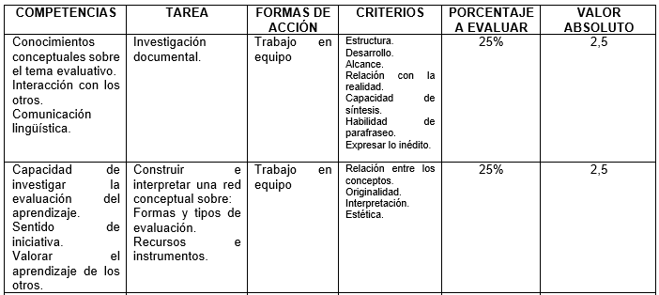
PLAN GENERAL DE EVALUACION
Asignatura: Evaluación de los Aprendizajes
Docente: Nellys Medina
Periodo: Abril - Mayo
Año: 2024

Slide 60
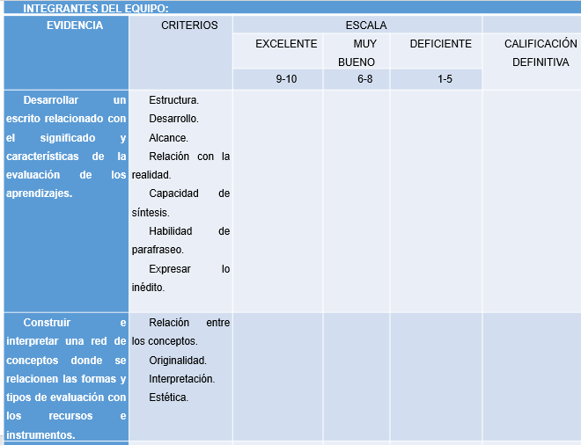
PLANILLA DE ESCALA PARA EVALUAR EVIDENCIAS

Slide 61
PLAN DE EVALUACIÓN

Slide 62
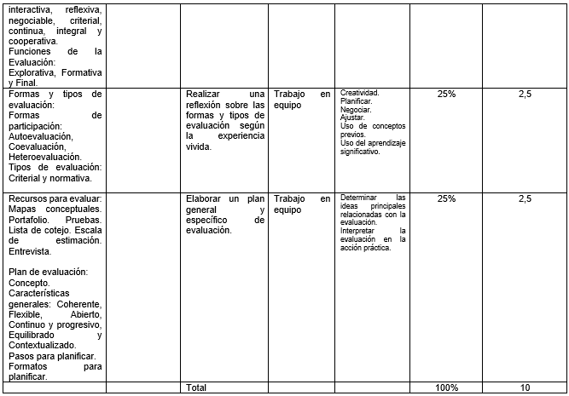
PLAN DE EVALUACIÓN

Slide 63
Cogito, ergo sum (Descartes, 1643)
Cogitant, ergo ego sum.
Ellos piensan, luego yo existo
(Medina, 2019)

